Slide 1

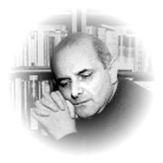
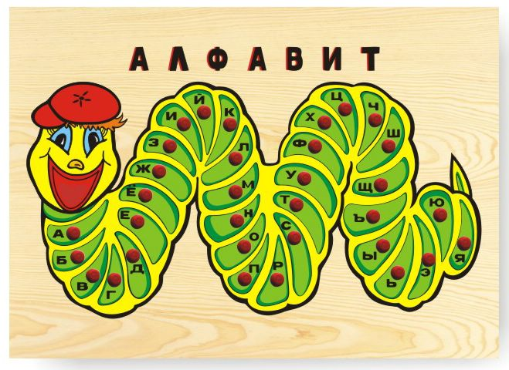

Буква закона должна быть включена в алфавит. — Станислав Ежи Лец, польский поэт и афорист
9Б класс

Slide 2






Электронная газета
Что означает слово «алфавит»?
Кириллица и глаголица.
Каковы функции алфавита?
?
9Б класс

Slide 3



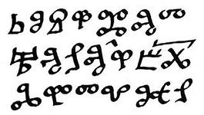

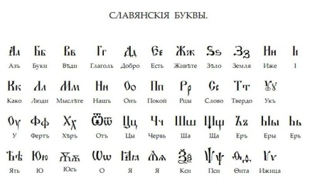

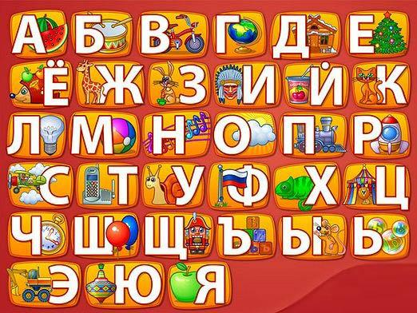
Колонка редактора
Хроника
ИСПОЛЬЗОВАННЫЙ МАТЕРИАЛ
Алфави́т (Греч. ἀλφάβητος), также азбука, — форма письменности, основанная на стандартном наборе знаков.
Глаголица
Тестирование
Кириллица
Это интересно
ФУНКЦИИ АЛФАВИТА
9Б класс

Slide 4


Колонка редактора
1)Алфави́т (греч. ἀλφάβητος), также азбука, — форма письменности, основанная на стандартном наборе знаков. В алфавите отдельные знаки — буквы — обозначают фонемы языка, хотя однозначное соответствие звук ↔ буква наблюдается редко и имеет обыкновение утрачиваться в процессе развития устного языка.
1)Выделяются следующие разновидности алфавитов:
Консонантно-вокалические алфавиты — буквы обозначают как гласные, так и согласные;
Консонантные алфавиты — буквы обозначают только согласные, гласные могут обозначаться с помощью специальной системы диакритических знаков (огласовки);
Слоговые алфавиты — буквы обозначают целые слоги, причём слоги с одинаковой согласной, но разными гласными могут обозначаться близкими знаками (т. н. абугиды, типа индийского письма), а могут быть совершенно разными (напр., кана); в узком смысле может не считаться алфавитом.
9Б класс

Slide 5

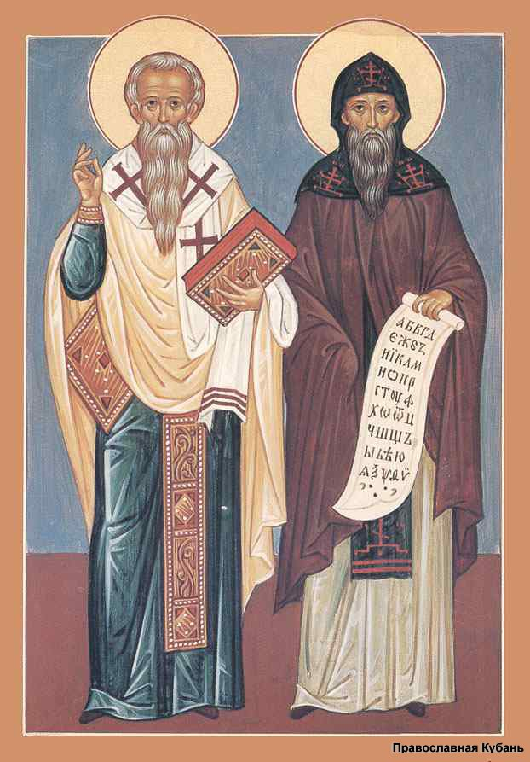
Это интересно
Великое дело создания славянской азбуки совершили братья Константин (при крещении принявший имя Кирилл) и Мефодий. Главная заслуга в этом деле принадлежит Кириллу. Мефодий был верным его помощником. 24 мая 863 года в Болгарии Кирилл и Мефодий объявили о создании алфавита. Они постарались , чтобы каждая буква первой славянской азбуки была простой и четкой.
Составляя славянскую азбуку, Кирилл смог уловить в звучании знакомого ему с детства славянского языка ,основные звуки этого языка и найти для каждого из них буквенные обозначения.
Славянский книжный язык (старославянский) получил распространение в качестве общего языка для многих славянских народов. Им пользовались южные славяне (болгары, сербы, хорваты), западные славяне (чехи, словаки), восточные славяне(украинцы, белорусы, русские).
В память о великом подвиге Кирилла и Мефодия 24 мая во всем мире празднуется День славянской письменности. Особенно торжественно отмечается он в Болгарии. Там совершаются праздничные шествия со славянской азбукой и иконами святых братьев. Начиная с 1987 года, и в нашей стране в этот день стал проводиться праздник славянской письменности и культуры.
Кирилл и Мефодий

Slide 6
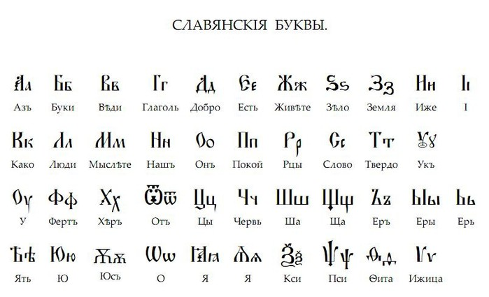

Хроника
Кириллица
Кири́ллица — термин, имеющий несколько значений:
Старославянская азбука
Кириллические алфавиты
Уставной полууставный шрифт
Предположительно кириллицу создал Климент Охридский, традиционно Кирилл и Мефодий
9Б класс

Slide 7
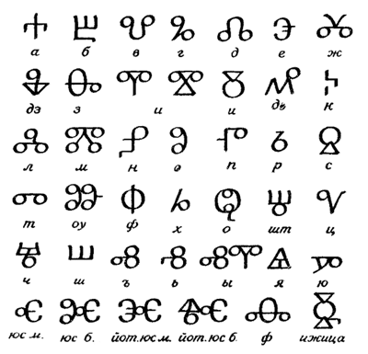
ХРОНИКА
ГЛАГОЛИЦА
Глаго́лица — одна из первых славянских азбук. Предполагается, что именно глаголицу создал славянский просветитель св. Константин (Кирилл) Философ для записи церковных текстов на старославянском языке. На старославянском языке именуется «Кѷрїлловица».
Глаголицу создали Кирилл и Мефодий
9Б класс

Slide 8
Функции алфавита
Для чего нужен алфавит? Алфавит представляет буквы того или иного языка полно и в организованном виде. Этот порядок имеет большое практическое значение. Во-первых, из букв складываются слова, из слов - предложения и фразы, что необходимо в нашем общении. Во-вторых, алфавит нужен для того, чтобы можно было располагать различные документы в определенном, всем известном порядке.
9Б класс

Slide 9
Использованный материал
1)Азбука буквы-картинки
2)Кириллица- картинки
3)Глаголица- картинки
4)Кирилл и Мефодий- картинки
5)Википедия- Кирилл и Мефодий
6)Википедия- Глаголица
7)Википедия- Кириллица
8)Ответы Mail.ru- кириллица и глаголица
9Б класс

Slide 10

тестирование
Значение слова «алфавит»
А) Алфави́т (греч. ἀλφάβητος), также азбука, — форма письменности, основанная на стандартном наборе знаков. (ответ)
Б) АЛФАВИТ — набор букв или подобных им знаков, используемых в письменности, где каждая буква обозначает одну или несколько фонем. (ответ)
В)Алфавит-это буквы расположенные в определенном порядке.(ответ)
2) Какие функции у алфавита?
А) Из букв складываются слова, из слов - предложения и фразы, что необходимо в нашем общении.(ответ)
Б) Алфавит нужен что бы уметь разговаривать.(ответ)
3) Кто изобрел первый алфавит?
А) Кирилл и Мефодий (ответ)
Б) Константи́н по прозвищу Фило́соф и Михаил. (ответ)
В) Климент Охридский. (ответ)
9Б класс

Slide 11

ПРАВИЛЬНО
9Б класс

